Slide 1
Реализация положений Федерального закона № 266-ФЗ, принятие нормативных актов Роскомнадзора

Slide 2
Основные нововведения в Федеральном законе «О персональных данных»
Изменения в п. 5 ч. 1 ст. 6 Федерального закона «О персональных данных»:
В рамках договора не могут обрабатываться избыточные персональные данные
Отказ от бездействия гражданина (акцепт оферты)
Содержание и характер правоотношений, возникающих при исполнении договора, должен соответствовать объему дееспособности несовершеннолетних лиц
Изменения в ч. 15 ст. 10.1 Федерального закона «О персональных данных»:
Распространение действий исключений на организации, подведомственные ОГВ и ОМСУ, в целях выполнения возложенных законодательством Российской Федерации функций, полномочий и обязанностей
Изменения в ч. 3 ст. 11 Федерального закона «О персональных данных»:
Добровольность предоставления и дальнейшей обработки биометрии, если иное не предусмотрено законом

Slide 3
Основные нововведения в Федеральном законе «О персональных данных»
Изменения в ст. 20 Федерального закона «О персональных данных»:
Оператор обязан сообщить в уполномоченный орган по защите прав субъектов персональных данных по запросу этого органа необходимую информацию в течение десяти рабочих дней с даты получения такого запроса. Указанный срок может быть продлен, но не более чем на пять рабочих дней в случае направления оператором в адрес уполномоченного органа по защите прав субъектов персональных данных мотивированного уведомления с указанием причин продления срока предоставления запрашиваемой информации.

Slide 4
Основные нововведения в Федеральном законе «О персональных данных»
Изменения в п. 2 ч. 1, ч. 2 ст. 18.1 Федерального закона «О персональных данных»:
Установлены требования к содержанию политики оператора применительно к каждой цели обработки ПД
Доступ к политике – на каждой странице, посредством которой осуществляется сбор ПД
Изменения в ст. 22 Федерального закона «О персональных данных»:
Указывается информация о лице имеющих доступ и (или) осуществляющих на основании договора обработку персональных данных, содержащихся в государственных и муниципальных информационных системах
Для каждой цели обработки персональных данных указывается категории персональных данных, категории субъектов, персональные данные которых обрабатываются, правовое основание обработки персональных данных, перечень действий с персональными данными, способы обработки персональных данных
В случае изменения сведений, указанных Реестре, оператор не позднее 15-го числа месяца, следующего за месяцем, в котором возникли такие изменения, обязан уведомить уполномоченный орган по защите прав субъектов персональных данных

Slide 5
Основные нововведения в Федеральном законе «О персональных данных»
Изменения в ст. 19 Федерального закона «О персональных данных»:
12. Оператор обязан в порядке, определенном федеральным органом исполнительной власти, уполномоченным в области обеспечения безопасности, обеспечивать взаимодействие с государственной системой обнаружения, предупреждения и ликвидации последствий компьютерных атак на информационные ресурсы Российской Федерации, включая информирование его о компьютерных инцидентах, повлекших неправомерную передачу (предоставление, распространение, доступ) персональных данных.
13. Указанная в части 12 настоящей статьи информация (за исключением информации, составляющей государственную тайну) передается федеральным органом исполнительной власти, уполномоченным в области обеспечения безопасности, в уполномоченный орган по защите прав субъектов персональных данных.
14. Порядок передачи информации в соответствии с частью 13 настоящей статьи устанавливается совместно федеральным органом исполнительной власти, уполномоченным в области обеспечения безопасности, и уполномоченным органом по защите прав субъектов персональных данных.

Slide 6
Принятие нормативных правовых актов Роскомнадзора
Роскомнадзором в целях реализации положений Федерального закона № 266-ФЗ:
Разработано 5 приказов Роскомнадзора
Принято участие в разработке совместного с ФСБ России приказа
Принято участие в разработке 3 постановлений Правительства Российской Федерации

Slide 7
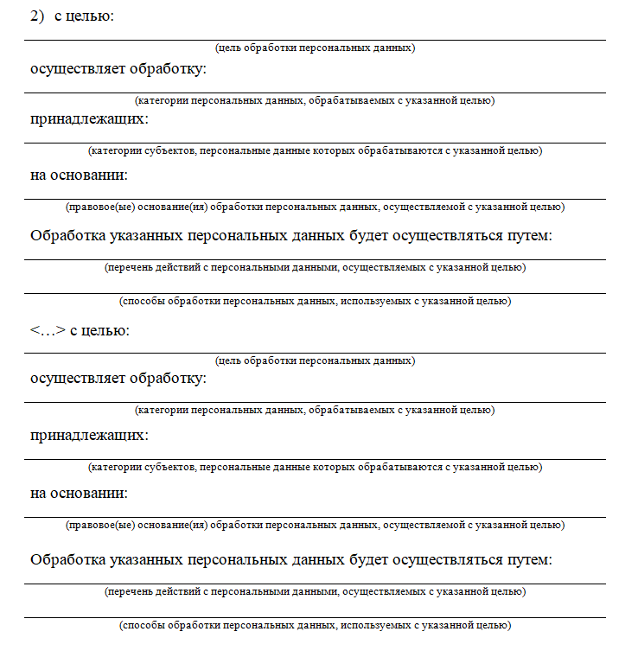
Приказ РКН от 28.10.2022 № 180 «Об утверждении форм уведомлений о намерении осуществлять обработку персональных данных, об изменении сведений, содержащихся в уведомлении о намерении осуществлять обработку персональных данных, о прекращении обработки персональных данных»
1
Для каждой цели обработки ПД оператор указывает:
Категории персональных данных
Категории субъектов, персональные данные которых обрабатываются
Правовое основание обработки персональных данных
Перечень действий с персональными данными
Способы обработки персональных данных

Slide 8
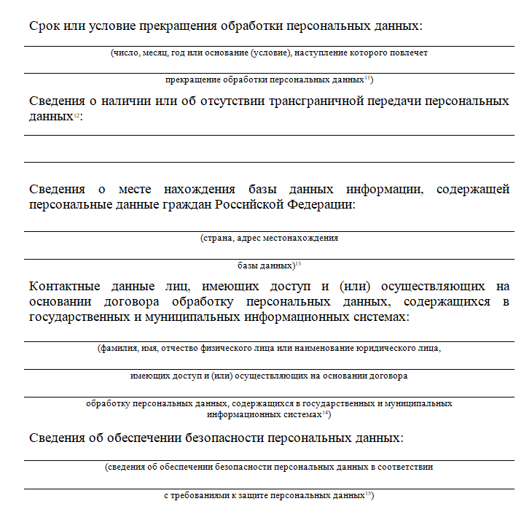
Приказ РКН от 28.10.2022 № 180 «Об утверждении форм уведомлений о намерении осуществлять обработку персональных данных, об изменении сведений, содержащихся в уведомлении о намерении осуществлять обработку персональных данных, о прекращении обработки персональных данных»
1
Срок или условие прекращение обработки ПД - конкретный срок или условие
Трансграничная передача ПД – только сведения о наличии или отсутствии (без указания стран)
Место нахождения баз данных – только адрес (без наименования ИСПДн)
Контактные данные лиц, осуществляющих обработку ПД в государственных и муниципальных информационных системах – исключительно для операторов таких систем
Вступает в силу с момента официального опубликования

Slide 9
2
Приказ РКН от 05.08.2022 № 128 «Об утверждении перечня иностранных государств, обеспечивающих адекватную защиту прав субъектов персональных данных»
В соответствии с ч. 2 ст. 12 ФЗ-152 Роскомнадзором утверждается перечень иностранных государств, обеспечивающих адекватную защиту прав субъектов ПД:
стороны Конвенции Совета Европы о защите физических лиц при автоматизированной обработке персональных данных
иностранные государства, не являющиеся сторонами Конвенции, при условии соответствия норм права и применяемых мер (уполномоченный орган, система санкций, правовой акт)
В настоящее время включено 89 стран (55 – стороны Конвенции, 34 – не стороны Конвенции).
Добавлены такие страны, как КНР, Индия
Вступает в силу с 1 марта 2023 г.

Slide 10
3
Приказ РКН от 27.10.2022 № 178 «Об утверждении Требований по оценке вреда, который может быть причинен субъектам персональных данных в случае нарушения Федерального закона «О персональных данных»
В соответствии с п. 5 ч. 1 ст. 18.1 ФЗ-152 операторы обязаны проводить оценку вреда в соответствии с установленными уполномоченным органом требованиями
Приказ определяет случаи обработки персональных данных, обладающих признаками высокого, среднего, низкого риска нарушения прав граждан как субъектов персональных данных.
Результаты оценки вреда оформляются актом оценки вреда
Проверка соблюдения обязательного требования ТУ РКН в рамках проведения проверок
Вступает в силу с 1 марта 2023 г. и действует до 1 марта 2029 г.
📌
К высокой степени вреда отнесены случаи:
обработка биометрии
специальной категорий ПД
ПД несовершеннолетних
обезличивание ПД
поручение с иностранным лицом
сбор ПД с использование баз данных, находящихся за пределами РФ
в случаях, не предусмотренных федеральными законами

Slide 11
4
Приказ РКН от 29.10.2022 № 179 «Об утверждении Требований к подтверждению уничтожения персональных данных»
Подтверждением будет являться акт об уничтожении ПД либо выгрузка из журнала (лог-файл)
Оба способа являются достоверным способом подтверждения
В случае, если в лог-файле нельзя предусмотреть все сведения, недостающие сведения вносятся в акт
Указанные документы подлежат хранению в течение 3 лет с момента уничтожения ПД
Вступает в силу с 1 марта 2023 г. и действует до 1 марта 2029 г.
Приказ устанавливает процедуру подтверждения со стороны операторов уничтожения ПД в случаях, предусмотренных ФЗ-152, в т.ч. по достижению цели обработки
📌

Slide 12
5
Приказ РКН от 14.11.2022 № 187 «Об утверждении Порядка и условий взаимодействия Федеральной службы по надзору в сфере связи, информационных технологий и массовых коммуникаций с операторами в рамках ведения реестра учета инцидентов в области персональных данных»
Приказ унифицирует порядок взаимодействия операторов, допустивших утечку персональных данных, и Роскомнадзора
Установлен конкретный состав сведений, который оператор должен указать при направлении уведомления по факту утечки персональных данных
Два вида уведомлений:
24 часа (первичное) - о произошедшем инциденте 72 часа (дополнительное) - о результатах внутреннего расследования выявленного инцидента

Slide 13
СПАСИБО ЗА ВНИМАНИЕ!
2022 г.

